Slide 1
I. Grenzsetzungen - Problemanalyse
1. Definitionen
2. Fallbeispiele
3. Grundlegendes
4. „Gewaltverbot“
II. Fachlich- rechtliche Grenzen im „Gewaltverbot“
1. Leitgedanken des „Projekts Pädagogik und Recht“
2. Projektideen, insbesondere zum „Kindeswohl“ und zum „Macht“begriff
3. „Kindeswohl“- Reflexion im Spannungsfeld Erziehungsauftrag - Kindesrecht
4. Grenzsetzungen - Prüfschemata zulässige Macht
4.1 Fachlich begründbares/ legitimes Verhalten / Frage 1
4.2 Eingriff in ein Kindesrecht / Frage 2
4.3 Zustimmung Obsorgeberechtigte (SB) / Frage 3
4.4 Aufsichtsverantwortung/„Gefahrenabwehr“ / Frage 4
4.5 „Machtspirale“
4.6 Eingriffe in die Freiheit der Ortswahl
4.7 Begünstigende Rahmenbedingungen des Machtmissbrauchs
4.8 Fallbeispiele / Anwendung der Prüfschemata
III. Workshop mit Fallbeispielen aus der pädagogischen Praxis
IV. Zusammenfassung des Tages / Wie geht es weiter?
2. Tag „Grenzsetzung - mittelbar Verantwortliche“/ Trägerverantwortung / „fachliche Handlungsleitlinien“/ Workshop
Gliederung

Slide 2
I. Grenzsetzungen - Problemanalyse 1. Definitionen
Pädagogik und Recht im Doppelauftrag
bedeutet, Kinder u. Jugendliche in ihrer Persönlichkeit annehmen, ihre persönl.
Entwicklung unterstützen und fördern. Sie soll Orientierung bieten und Grenzen
setzen, ohne die Würde zu verletzen. Sie beinhaltet das Ziel einer eigenverant-
wortlichen, gemeinschaftsfähigen Persönlichkeit.
1. Primärauftrag Erziehung PÄDAGOGIK
2. Aufsichtsverantwortung RECHT
2.1 Zur Gefahrenabwehr befugt Strafrecht
Maßnahmen, die notwendig werden, um auf akute Eigen- o. Fremdgefährdung
eines Kind/Jug. zu reagieren: erforderlich, geeignet, verhältnismäßig. Geeignet
ist die Reaktion, wenn sie parallel o. nachgehend päd. aufgearbeitet wird, ver-
hältnismäßig, wenn keine weniger intensive Maßnahme möglich ist.
2.2 Zur Aufsicht verpflichtet Zivilrecht
Im Rahmen d.Zumutbarkeit ist vorhersehbaren Schäden eines Kind./Jug. durch
andere Personen (z.B. Mitbewohner) o. anderer Personen durch K./Jug. zu be-
gegnen; bei Nichtbeachten + dadurch entst. Schaden greift Betriebshaftpflicht.

Slide 3
I. Grenzsetzungen - Problemanalyse 1. Definitionen
verbale päd.Grenzsetzg.►Regeln,Verbote u. Strafen
aktive päd.Grenzsetzg. ►z.B. Wegnahme v. Gegen-
ständen u. Festhalten, um
Gespräch zu beenden
Reaktion bei akuter Eigen- / Fremdgefährdung des
Kindes/ Jugendlichen
1. u. 2. mit unterschiedlichen Zielen= Spannungsfeld PÄDAGOGIK-RECHT
päd. Grenzsetzung ► Fördern der Persönlichkeitsentwicklung
Gefahrenabwehr ► Aufsicht/ Kontrolle/ Notwehr und Nothilfe
1.Grenzsetzung als
päd.Grenzsetzg.
► päd.Ziel verfolgt/
PÄDAGOGIK
Es gibt zweierlei Grenzsetzungen im Doppelauftrag der Erziehung
2.Grenzsetzung als
Gefahrenabwehr
► Aufsicht/ RECHT

Slide 4

- Jugendlicher wird mit der Aufforderung, das Büro zu verlassen, vom Betreuer
an der Schulter gefasst und in Richtung Tür gedrängt.
- Jugendlicher steht drohend vor Betreuer, hält einen Stock in der Hand, den er
nicht herausgeben will. Betreuer nimmt ihm diesen aus der Hand.
- 14jähriger bleibt im Bett, möchte sich der Tagesstruktur entziehen. Erzieher
öffnet das Fenster und zieht Bettdecke weg, um Druck auszuüben.
- Nachdem Zureden und Positivverstärker nichts bewirken, wird in Anwesenheit
einer 12jährigen deren Schrank auf Tabak/ Zigaretten durchsucht.
- Es gibt nur Brot, wenn man zu spät zum Essen kommt.
I. Grenzsetzungen - Problemanalyse 2. Fallbeispiele

Slide 5
Seminare zeigen Defizite in der Handlungssicherheit verantwortlicher PädagogInnen und zuständiger Behörden.
Unter anderem bleiben diese Fragen unbeantwortet:
Was bedeuten „Kindeswohl“ (KW) und „Kindeswohlgefährdung“ (KWG)?
Gibt es ein gemeinsames Kindeswohlverständnis mit zuständ. Behörden?
Was bedeutet der Begriff „Gewalt“ im Gewaltverbot?
Wo liegen fachliche Grenzen der Erziehung, beginnen „päd. Kunstfehler“?
Was ist bei verbalen o. körperl. Aggressionen eines Kindes/Jug. zulässig?
Wann sind aktive päd. Grenzsetzungen verantwortbar,z.B. die Wegnahme eines Gegenstands, mittels dessen anderes Eigentum beschädigt wurde?
Wann ist die Kontrolle bzw. die Wegnahme von Handys verantwortbar?
Sind Postkontrollen und Zimmerdurchsuchungen verantwortbar? Wann?
Dürfen die Kinder und Jugendlichen überhaupt noch angefasst werden?
I. Grenzsetzungen - Problemanalyse 3. Grundlegendes

Slide 6
I. Grenzsetzungen - Problemanalyse 3. Grundlegendes
Das Thema „Handlungssicherheit“ ist nicht evident, steht Lösungen nicht offen: weder in der pädagogischen Praxis noch in Behörden (Tabuthema):
PädagogInnen öffnen sich zum Teil nicht in krisenhaften Situationen des pädagogischen Alltags, wollen sich und anderen nicht eingestehen, an eigene Grenzen zu stoßen.
Oft werden betriebsintern arbeitsrechtliche Konsequenzen befürchtet und Rechtfertigungsdruck gegenüber Aufsichtsinstanzen.
Kindern und Jugendlichen stehen zwar Beschwerdewege offen, im Span- nungsfeld Kindesrechte - Erziehung bei päd. Grenzsetzungen entstehen- de Probleme werden aber oft nicht wahrgenommen. Beschwerdeinstan-zen können kaum zu Lösungen beitragen, da sie oft Subjektivität durch eigene ersetzen, sich nicht mit objektivierenden Kriterien d.„Kindeswohl“- Auslegung auseinander setzen.

Slide 7
I. Grenzsetzungen - Problemanalyse 3. Grundlegendes
KW = „unbestimmter Rechtsbegriff“. Matussek: „KW ist wahrscheinlich das zynischste Lügenwort, das sich ein Justiz- und Behördenapparat seit über 50 Jahren hat einfallen lassen” → überzeichnet aber tendenziell zutreffend
Rechtliche Erziehungsgrenzen („Kindeswohl“, „Gewalt“) nicht hilfreich
fachliche Erziehungsgrenzen fehlen: welches Verhalten ist fachlich legi- tim / begründbar? Aufgabe der Fachwelt, in fachlichen Leitlinien KW- Beur- teilungsspielraum zur Orientierung zu entwickeln.
Kindeswohlgefährdend und kindeswohlwidrig werden nicht unterschieden.
Problembereiche:
- Doppelauftrag „Hilfe und Kontrolle“ → „Pädagogik und Aufsicht“
- Ausreichende Beratung u. nachvollziehbare Aufsicht zuständ.Instanzen?
Offene Diskussionskultur in Einrichtungen?

Slide 8
I. Grenzsetzungen - Problemanalyse 4. „Gewaltverbot“
In Österreich ist jede Form v. Gewaltanwendung als Erziehungsmittel verboten.
Österreich hat damit als weltweit 4. Land das „Kinderrecht auf gewaltfreies Auf-
wachsen“ gesetzlich festgeschrieben: Anwendung jeglicher Gewalt und die
zufügung körperl. oder seelischen Leides sind unzulässig (§137 ABGB)- zuvor:
Neuordnung des Kindschaftsrechts/ 1977: das vormalige Züchtigungsrecht
der Eltern (§145 ABGB a.F.) wurde beseitigt, wonach diese noch befugt wa-
ren, „unsittliche, ungehorsame o. die häusliche Ordnung störende Kinder auf
eine nicht übertriebene, für ihre Gesundheit unschädliche Art zu züchtigen”.
Zuvor schon,nämlich im Jahr 1975, war der § 413 StG (Strafgesetz 1945) ab-
geschafft worden; diese Bestimmung hatte das elterliche Züchtigungsrecht
legitimiert u. lediglich in der Weise eingeschränkt, dass das „Recht der häus-
lichen Zucht in keinem Fall bis zu Misshandlungen ausgedehnt werden kann,
wodurch der Gezüchtigte am Körper Schaden nimmt.“
Auch § 47 Abs. 3 Schulunterrichtsgesetz 1974 stellte klar: körperl.Züchtigg,
beleidigende Äußerungen u. Kollektivstrafen sind verboten.
----------------------------------------------------------------------------------------------------------
Aber: Was bedeutet „Gewalt“?

Slide 9
I. Grenzsetzungen - Problemanalyse 4. „Gewaltverbot“
Derzeit bestehen keine praxisgerechten Hilfen zur Interpretation des Begriffs „Gewalt“, weder fachlich noch rechtlich:
Der Begriff „Gewalt“ muss konkretisiert werden, fachlich und rechtlich:
Wann Verhalten fachlich legitim ist, müsste- wie in der Medizin "Regeln ärztli- cher Kunst"- in "Leitlinien pädag. Kunst" erläutert werden. Darauf aufbauend
sollten Träger „fachliche Handlungsleitlinien“ zur Orientierg. (die Grundzüge eigener päd.Haltung) beschreiben.

Slide 10
I. Grenzsetzungen - Problemanalyse 4. „Gewaltverbot“
Und auch darauf ist hinzuweisen
• Warum bedurfte es eines gesetzlichen "Gewalt"verbots, um Schlagen zu ver- bieten? Hätte nicht d. Fachwelt selbst Schlagen ächten müssen, weil es kein nachvollziehbares pädagogisches Ziel verfolgen kann?
• Früher wurde Schlagen mit d. Hinweis begründet, dies "hätte noch niemand geschadet". Wenn aber Erziehung Persönlichkeitsentwicklung bedeutet, läge im "Ausbleiben von Schaden" keine nachvollziehbare Begründung, um ein päd. Ziel zu verfolgen. Die Illegitimität (fachliche Unbegründbarkeit) hätte er- kannt werden müssen.
Erwartung an zuständige Behörden und Fachverbände:
gebt der Praxis Antwort auf die Frage, welches Verhalten unter das „Gewalt- verbot“ fällt, durch einen fachlichen Orientierungsrahmen = „Leitlinien päda- gogischer Kunst“.

Slide 11
a. In der Pädagogik kann nur fachlich legitimes/ begründbares Verhalten
rechtens sein ► integriert fachlich - rechtliche Gesetzesauslegung
b. Situationen päd.Alltags sind vorrangig fachlich zu bewerten,danach rechtlich.
c. Angebot „Prüfschema zulässige Macht“ zur Orientierung in schw. Situationen
► für das Einplanen von Verhaltensoptionen, vorbehaltlich der päd. In-
dikation des Einzelfalls
► für das nachträgliche Bewerten des Verhaltens
d. Ob- vorbehaltlich des „Einzelfalls“- Verhalten fachlich begründbar ist, sollte in
Handlungsleitlinien generell beschrieben werden: z.B. bezogen auf Festhal-
ten, Handywegnahme, Freiheitsbeeinträchtigung u. Freiheitsbeschränkung.
II. Fachlich- rechtliche Grenzen im „Gewaltverbot“ 1. Leitgedanken des „Projekts Pädagogik und Recht“

Slide 12
II. Fachlich- rechtliche Grenzen im „Gewaltverbot“ 1. Leitgedanken des „Projekts Pädagogik und Recht“
Die integriert fachlich- rechtliche Gesetzesauslegung des Projekts
Päd. Sachverhalte sind primär fachlich zu bewerten, bevor Juristen dies mit un- klaren Begriffen tun (z.B. „Kindeswohl“/ „Gewalt“). Die Rechtslehre ist insoweit von der Fachwelt abhängig, die aber das Gegenteil empfindet: Vorrang der Ge- setze (auch weil fachl. Aussagen fehlen). Dieser Vorrang stellt eine Überbewer- tung dar, die im Rechtsstaat, für den die pädag. Freiheit steht, nicht gewollt ist.
Begreifen wir Erziehg. primär im Kontext „fachl. Legitimität“, die Juristen bindet. Solange Verhalten so begründet ist, dass nachvollziehbar ein päd. Ziel verfolgt wird, werden Juristen dies akzeptieren. So wird päd. Qualität gesichert,natürlich der Rechtsordnung verpflichtet. Die gegenüber „fachl. Legitimität“ nachrangige rechtl. Prüfung beinhaltet sodann: „Verhalten darf keine Kindeswohlgefährdung o. Straftat beinhalten u. bedarf der Zustimmg. Obsorgeberechtigter“. Ist dies ge- währleistet, wird z.B. eine „körperl. Begrenzg.“ wie Festhalten dem „Gewaltver- bot“ entsprechen, d.h. es wird kein Kindesrecht verletzt.
Kein Jurist würde Physikern vorschreiben, was Gravitationswellen sind. Warum lassen sich Pädagogen von Juristen vorschreiben, was Erziehung beinhaltet, ohne zuvor eigene Aussagen pädag. Fachlichkeit festzulegen?

Slide 13

II. Fachlich- rechtliche Grenzen im „Gewaltverbot“ 2. Projektideen, insbesond. zum „Kindeswohl“ und zum „Macht“begriff
Der Bedarf, den Begriff „Kindeswohl“ zu konkretisierten
Verunsichernden Rahmenbedingungen ist durch objektivierende Kindes-
wohl- Reflexion zu begegnen / Art. 3 UN - Kinderrechtskonvention:
„Bei allen Maßnahmen, die Kinder betreffen, gleich viel ob sie von öffentlichen oder privaten Einrichtungen der sozialen Fürsorge, Gerichten, Verwaltungsbe- hörden o. Gesetzgebungsorganen getroffen werden, ist das Wohl des Kindes ein Gesichtspunkt, der vorrangig zu berücksichtigen ist.“
Viele „meinen es gut” - das reicht jedoch nicht.
KWbegriff zur Stärkung der Handlungssicher-
heit in Praxis / Behörden konkreter fassen!

Slide 14
II. Fachlich- rechtliche Grenzen im „Gewaltverbot“ 2. Projektideen, insbesond. zum „Kindeswohl“ und zum „Macht“begriff
1. Allgemein: Innere Bindungen des/ r Kindes/ Jugendlichen, Wille des K./Jug.
sowie Kontinuität und Stabilität von Erziehungsverhältnissen
2. § 138 ABGB/ Österreich
- angemessene Versorgung …sowie eine sorgfältige Erziehung
- Fürsorge, Geborgenheit und Schutz der körp. u. seel. Integrität
- Wertschätzung und Akzeptanz durch die Eltern
- Förderung der Anlagen, Fähigkeiten, Neigungen u.Entwicklungsmöglichkeiten
- Berücksichtigg. d.Meinung,abhängig v.Verständnis u.Fähigkeit d. Meingsbildg
- Vermeidung der Beeinträchtigung, die das Kind durch die Um- und Durchset-
zung einer Maßnahme gegen seinen Willen erleiden könnte
- Vermeidung der Gefahr für das Kind, Übergriffe oder Gewalt selbst zu erleiden
oder an wichtigen Bezugspersonen mitzuerleben
- Vermeidung der Gefahr für das Kind, rechtswidrig verbracht oder zurückgehal-
ten zu werden oder sonst zu Schaden zu kommen
- verlässliche Kontakte des Kindes zu beiden Elternteilen und wichtigen
Bezugspersonen sowie sichere Bindungen des Kindes zu diesen Personen
- Vermeidung von Loyalitätskonflikten und Schuldgefühlen
- Wahrung der Rechte, Ansprüche und Interessen des Kindes
- Die Lebensverhältnisse des Kindes, seiner Eltern u.seiner sonstigen Umgebg.

Slide 15
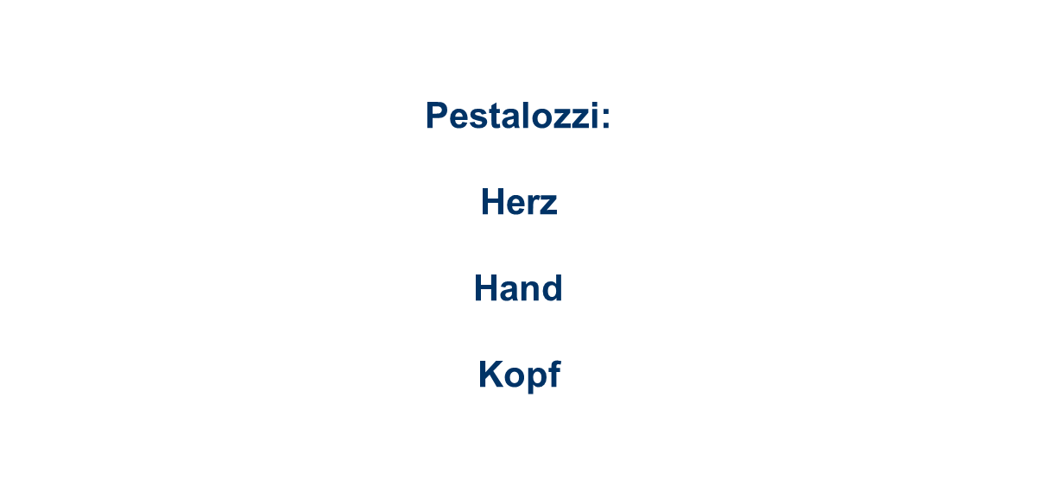

II. Fachlich- rechtliche Grenzen im „Gewaltverbot“ 2. Projektideen, insbesond. zum „Kindeswohl“ und zum „Macht“begriff
Was beinhaltet der „unbestimmte Rechtsbegriff Kindeswohl“ ?
► päd. Haltung
„Kindeswohl“
► Erziehungspraxis
► Rechtsnormen beachten

Slide 16
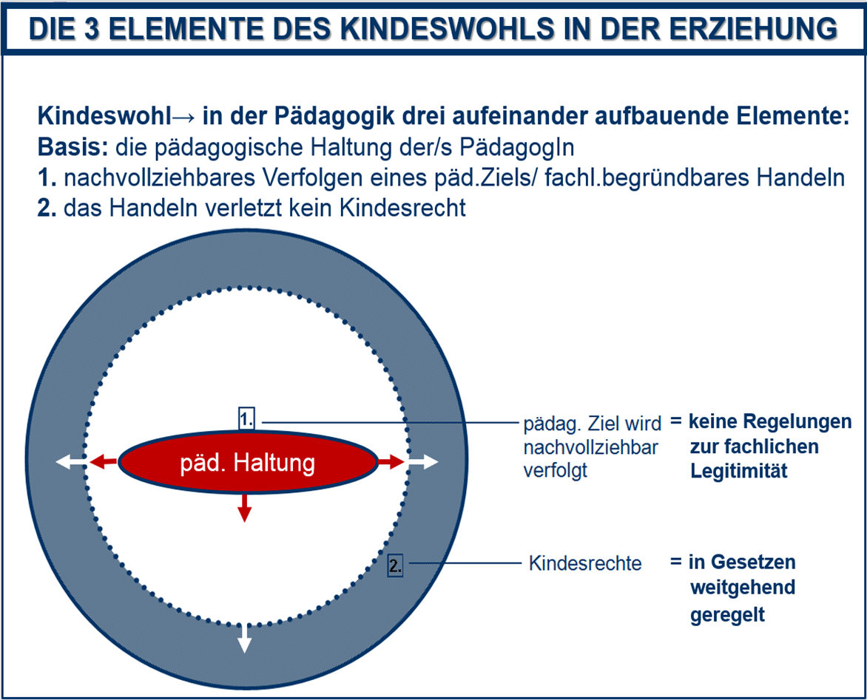
II. Fachlich-rechtliche Grenzen im „Gewaltverbot“ 2.Kindeswohl

Slide 17
II. Fachlich- rechtliche Grenzen im „Gewaltverbot“ 2. Projektideen, insbesond. zum „Kindeswohl“ und zum „Macht“begriff
Kindeswohlgefährdung liegt im Kontext der Pädagogik vor:
o Bei Lebens- oder erhebliche Gesundheitsgefahr
o Bei prognostizierter andauernder Gefahr für die Entwicklung zur eigen- verantwortlichen, gemeinschaftsfähigen Persönlichkeit in körperlicher, geistiger o. seelischer Hinsicht, verursacht durch fachl. nicht begründ- bares Verhalten. Dies ist zum Beispiel der Fall bei Vernachlässigung.
Vernachlässigung ist kindeswohlgefährdend, wenn aufgrund fehlender oder unzureichender Fürsorge elementare Bedürfnisse nicht oder nur mangelhaft befriedigt werden, mit der Prognose chronischer körperl., geistiger oder seelischer Unterversorgung.

Slide 18
II. Fachlich- rechtliche Grenzen im „Gewaltverbot“ 2. Projektideen, insbesond. zum „Kindeswohl“ und zum „Macht“begriff
Begriff „Kindeswohl“ (KW) konkretisieren
Jestaedt (Jurist) grenzt Kindesinteresse, Kindeswillen und KW so ab:
„Vom Kindeswohl zu trennen ist der Kindeswille. Während jenes (= KW) das grundsätzlich v. Eltern festzulegende, wohlverstandene Kindesinteresse markiert,bedeutet dieser (der Kindeswille) das tatsächliche Kindesinteresse.
Der Kindeswille ist zwar wesentliches Indiz zur Bestimmung des KW, er ist aber nur insoweit zu berücksichtigen, als er mit d. Kindeswohl vereinbar ist.
Mit zunehmender Reife des Kindes/Jugendlichen wächst die Bedeutung des Kindeswillens: zunächst für die Bestimmung des KW durch Eltern, dann für die Ersetzung elterl. Bestimmung durch die Selbstbestimmung des K./Jugn.“

Slide 19
II. Fachlich- rechtliche Grenzen im „Gewaltverbot“ 2. Projektideen, insbesond. zum „Kindeswohl“ und zum „Macht“begriff
MACHT
ZULÄSSIGE MACHT MACHTMISSBRAUCH
= UNZULÄSSIGE
GEWALT

Slide 20
II. Fachlich- rechtliche Grenzen im „Gewaltverbot“ 2. Projektideen, insbesond. zum „Kindeswohl“ und zum „Macht“begriff
a. „Macht“ im weitesten Sinn
beinhaltet die Verantwortung im Zusammenhang mit der Erziehung, die neben Zuwendung, Überzeugung, Vorbildleben, Achtsamkeit und Wertschätzung Regeln und Grenzsetzungen umfasst (pädagogische „Macht“), darüber hinaus Maßnahmen der Aufsichtsverantwortung, z.B. zur Abwehr von Gefahren, die von einem Kind/ Jugendlichen ausgehen („Aufsichtsmacht“).
b. „Macht“ im engeren Sinn / pädagogische „Macht“
wird mit “Zwang” gleichgesetzt. Sie umfasst jedes Verhalten mit dem Ziel, den Willen eines Kindes/ Jugendlichen zu ersetzen bzw. zu beeinflussen, darüber hinaus jede physische oder psychische Krafteinwirkung. Bemerkung: der Kin- desschutz gebietet es, einen entsprechend weit gefassten “Zwang”begriff zu verwenden: der Verhaltensrahmen wird umfassend beschrieben, sodass alle denkbaren Kindesrechtverletzungen u. Kindesrecht-Grauzonen erfasst werden können, um sodann unzulässige „Gewalt“ herauszufiltern.

Slide 21
Spannungsfeld Erziehungsauftrag ↔ Kindesrechte
Zwei Ebenen unterscheiden:
a. abstrakte Ebene → Kindesrechtekataloge
b. Praxisebene → gelebte Kindesrechte
im Spannungsfeld Erziehungsauftrag - Kindesrechte
Jede Grenzsetzung, sei sie eine pädagogische oder eine der Gefahrenabwehr/ Aufsichtsverantwortung (Doppelauftrag d. Pädagogik), beinhaltet einen Eingriff in ein Kindesrecht. Entscheidend ist, ob im Einzelfall ein Kindesrecht verletzt wird, d.h. Machtmissbrauch vorliegt, „Gewalt“ im Sinne des „Gewaltverbots“.
unterscheiden ► Kindesrechtseingriff (zulässige Grenzsetzg./ zuläss.Macht)
von Kindesrechtsverletzung (Machtmissbrauch / „Gewalt“)
Hierzu zur Orientierung 2 „Prüfschemata zulässige Macht“)
II. Fachlich- rechtliche Grenzen im „Gewaltverbot“.
3. Reflexion im Spannungsfeld Erziehungsauftrag - Kindesrecht

Slide 22
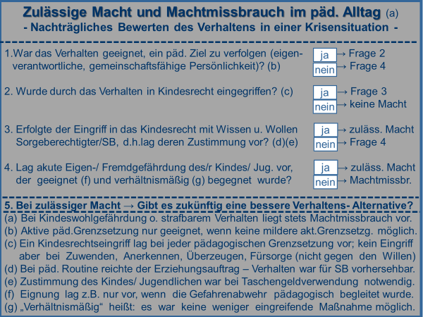
II. Fachlich - rechtliche Grenzen im „Gewaltverbot“.
4. Prüfschema zulässige Macht - nachträgliches Bewerten (a)

Slide 23
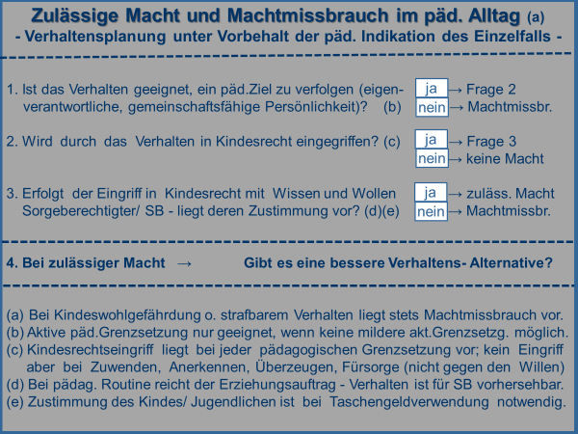
II. Fachlich - rechtliche Grenzen im „Gewaltverbot“.
4. Prüfschema zulässige Macht - Planung zukünftiger Verhaltensoptionen (a)

Slide 24
II. Fachlich - rechtliche Grenzen im „Gewaltverbot“.
4. Prüfschema zulässige Macht
4.1 Fachlich begründbares/ legitimes Verhalten / Frage 1
Es geht um die vorrangige fachliche Frage, ob d.Verhalten fachlich begründbar
ist, mithin legitim.
Falls Verhalten fachlich nicht begründbar/ illegitim ist, ist es rechtswidrig, es sei
denn es liegt „Gefahrenabwehr“ vor (Frage 4).
Sobald Fachverbände „Leitlinien pädagogischer Kunst“ zur Orientierung formu-
liert haben,vergleichbar mit ausformulierter Erziehungsethik,wird die Beantwor-
tung d.Frage1 erleichtert, erst recht dann,wenn der Träger „fachl.Handlungsleit-
linien“ zur weiteren Orientierung anbietet.

Slide 25
II. Fachlich - rechtliche Grenzen im „Gewaltverbot“.
4. Prüfschema zulässige Macht
4.2 Eingriff in ein Kindesrecht / Frage 2
Wenn wir die 1.Frage (fachliche Begründbarkeit) mit ja beantworten, können wir
das dementsprechend fachlich legitime Verhalten auf seine Rechtmäßigkeit
(Legalität) überprüfen (Fragen 2 und 3).
Diese weitere rechtl. Prüfung setzt zunächst einen Eingriff in ein Kindesrecht
voraus (Frage 2.) :
das Prüfschema findet also nur auf päd. Grenzsetzungen Anwendung, auf Verhalten, das notwendigerweise in ein Kindesrecht eingreift,
sei es als verbale pädagogische Grenzsetzung
→ Verbote, Strafen oder
sei es als aktive pädagogische Grenzsetzung
→ z.B. Wegnahme von Gegenständen

Slide 26
II. Fachlich - rechtliche Grenzen im „Gewaltverbot“.
4. Prüfschema zulässige Macht
4.3 Zustimmung Obsorgeberechtigte (SB) / Frage 3
Wenn wir d. 2.Frage (Kindesrechtseingriff) mit ja beantworten, ist das Verhalten
legal, sofern die SB- Zustimmung vorliegt. In der Frage 3 ist also zu klären: ob
die päd. Grenzsetzung mit Wissen u. Wollen der Obsorgeberechtigten erfolgte:
bei vorhersehbarer Pädagogik gilt die Zustimmung mit dem Erz. auftrag
als stillschweigend erteilt, eine ausdrückliche Zustimmung ist entbehrlich:
das päd. Verhalten ist für Obsorgeberechtigte vorhersehbar (päd. Routine)
bei unvorhersehbarer Pädagogik, insbesondere bei „aktiver päd.Grenz- setzung“, bedarf es der ausdrücklichen Zustimmung, am besten anhand „fachlicher Handlungsleitlinien“, die SB bei der Aufnahme gegenzeichnen.

Slide 27
II. Fachlich - rechtliche Grenzen im „Gewaltverbot“.
4. Prüfschema zulässige Macht
4.4 Aufsichtsverantwortung/ „Gefahrenabwehr“ / Frage 4
Wenn wir die 3. Frage (SB.- Zustimmung) mit ja beantworten, ist das Handeln
legitim u. legal („zulässige Macht“). Fehlt die SB- Zustimmung, kann es nur un-
ter dem Aspekt des Rechtsinstruments der „Gefahrenabwehr“ legalisiert wer-
den,anderenfalls liegt „Machtmissbrauch“ vor. Das bedeutet: die BetreuerInnen sind aufsichtsverantwortlich,neben ihrem Erziehungsauftrag (Doppelauftrag).
→ Aufsichtsverantwortung beinhaltet:
Befugnis der „Gefahrenabwehr“ bei akuter Eigen- o. Fremdgefährdung des/r K./Jugl.→ es darf in Kindesrecht eingegriffen werden, wenn dies er- forderlich, geeignet u. verhältnismäßig ist: es liegt keine Kindesrechts- verletzg. vor, d.h. keine „Gewalt“ i.S. des „Gewalt“verbots, vielmehr „zu- lässige Macht“.
Maßnahmen zivilrechtl. Aufsichtspflicht: diese sind stets „zul. Macht“, da Schaden abwendet wird: verfolgtes päd.Ziel ist „Gemeinschaftsfähigk.“
Aufsichtspflicht besteht in den Grenzen der Vorhersehbar-/ Zumutbarkeit

Slide 28
II. Fachlich - rechtliche Grenzen im „Gewaltverbot“.
4. Prüfschema zulässige Macht
4.4 Aufsichtsverantwortung/ „Gefahrenabwehr“/ Frage 4
Es ist durchaus möglich, ja sogar i.d.R. wichtig, dass bei Maßnahmen der „Ge- fahrenabwehr“ zugleich auch ein päd. Ziel verfolgt wird.
Die Pädagogin handelt z.B. - bedingt durch den primären Erziehungsauftrag - auch pädagogisch, wenn sie während des Festhaltens beruhigend auf das aggressive Kind einwirkt. Sie verfolgt dann auch das Ziel,die „Gefahrenabwehr“ kommunikativ so einzubetten, dass sie das Kind nicht zu sehr verstört.
Zudem ist Voraussetzung für jede Maßnahme der „Gefahrenabwehr“, dass eine päd. Beziehung besteht. Diese ist wesentlich mitbestimmend dafür, ob sich z.B. ein Kind festhalten lässt. Vorangegangene Beziehungserfahrungen
mit der/ m PädagogIn sind in der „Gefahrenabwehr“ von großer Bedeutung.
Aber: auch wenn mit „Gefahrenabwehr“ ein päd.Ziel verfolgt wird, müssen de- ren rechtliche Voraussetzungen geprüft werden. Es ist also, da rechtl. Voraus- setzungen umfassender sind als die fachlichen, stets „Erforderlichkeit,Eignung, Verhältnismäßigkeit“ zu prüfen: der päd. Zweck darf nicht „die Mittel heiligen“.

Slide 29
II. Fachlich - rechtliche Grenzen im „Gewaltverbot“.
4. Prüfschema zulässige Macht
4.4 Aufsichtsverantwortung/ „Gefahrenabwehr“ / Frage 4
Definition „Gefahr“
Akute Eigen- oder Fremdgefährdung
→ hohe Wahrscheinlichkeit, dass die Eigen- oder Fremdgefährdung des
Kindes/ Jug. zur Selbstschädigung oder zur Verletzung der Rechte
anderer führt.

Slide 30
II. Fachlich - rechtliche Grenzen im „Gewaltverbot“.
4. Prüfschema zulässige Macht
4.5 Sonderthema „Machtspirale“
Kind/ Jug. stellen, damit zugehört wird (PädagogIn stellt sich vor K./ Jug)
kurzfristiges Festhalten am Arm, damit zugehört wird
in die Tür stellen, damit der päd. Prozess nicht einseitig beendet wird
K./ Jug. wehrt sich → Ende des pädagogischen Prozesses:
„Gefahrenabwehr“ → zu Boden bringen und dort festhalten
Vorsicht: mögliche Eskalation/ nicht mehr beherrschbar !

Slide 31
II. 4.6 Eingriffe in Freiheit der Fortbewegung A. FREIHEITSENTZUG
Freiheitsentzug / „geschlossene Unterbringung“ – allg. Bund.verfass.ges. „Schutz d. persönlichen Freiheit“ (spezielles Unterbringungsgesetz UBG):
Artikel 1 Jedermann hat d.Recht auf Freiheit u.Sicherheit (persönliche Freiheit).
Niemand darf aus anderen als den in diesem Bundesverfassungsgesetz genannten Gründen oder auf eine andere als die gesetzlich vorgeschriebene Weise festgenommen oder angehalten werden.
Artikel 2 Die persönliche Freiheit darf einem Menschen in folgenden Fällen auf die gesetzlich vorgeschriebene Weise entzogen werden (Ziffer 6): zum Zweck notwendiger Erziehungsmaßnahmen bei einem Minderjährigen.
Artikel 6 Jedermann, der festgenommen o. angehalten wird, hat das Recht auf ein Verfahren, in dem durch Gericht o. durch eine and. unabhängige Behörde über d.Rechtmäßigkeit d.Freiheitsentzuges entschieden u.im Falle d. Rechts- widrigkeit seine Freilassg. angeordnet wird. Die Entscheidg. hat binnen einer Woche zu ergehen, es sei denn, d.Anhaltung hätte vorher geendet. Im Fall einer Anhaltg. v.unbestimmter Dauer ist deren Notwendigk.in angemess.Abstän- den durch ein Gericht o.durch eine and. unabhängige Behörde zu überprüfen.

Slide 32
II. 4.6 Eingriffe in Freiheit d.Fortbewegg. B. FREIHEITSBEEINTRÄCHTIGG.
Freiheitsbeeinträchtigung in der Erziehung / Pädagogik
Die körperliche Bewegungsfreiheit wird erschwert:
durch Intensivbetreuung als päd. begründbare/ legitime auf Dauer ausge- richtete stationärer Betreuung mittels engmaschiger personaler Kontrollen
durch Einzelmaßnahme fachlich begründbar/ legitim (z.B. Festhalten od. vor die Tür stellen während des päd. Gesprächs). Das heißt: die freiheitsbe- einträchtigende Maßnahme ist geeignet, päd. Wirkung zu erzielen, z.B. als Gespräch, das zielführend auf Beruhigung ausgerichtet ist. Wird die Bewe- gungsfreiheit nach erfolglosem Gespräch nicht wiederhergestellt, fehlt die päd. Begründbarkeit, liegt Illegitimität vor, d.h. Legalität kann nur bei akuter Eigen- oder Fremdgefährdung des Kind./ Jugdln. als freiheitsbeschränkende Maßnahme gegeben sein (nächste Folie).
Sonderfall „In Aussicht gestellte Konsequenzen“: „Zimmer-/ Hausarrest“

Slide 33
II. 4.6 Eingriffe in Freiheit d.Fortbewegg. C. FREIHEITSBESCHRÄNKUNG
Freiheitsbeschränkung im Kontext der Erziehung
Auszuschließen bei päd.begründbarer/ legitimer Freiheitsbeeinträchtigg.
Sie beinhaltet den Entzug körperlicher Bewegungsfreiheit durch mecha- nische Vorrichtungen, Medikamente oder auf andere Weise bei akuter Ei- gen- oder Fremdgefährdung eines Kind./ Jugendln. („Gefahrenabwehr“ ⃰ ):
• als Einzelmaßnahme ohne fachliche Begründbarkeit, d.h. fachlich illegitim
aber rechtlich zulässig (z.B. am Boden fixieren oder Raumabschluss)
----------------------------------------------------------------------------------------------------------
⃰ „Gefahrenabwehr“ muss „erforderlich, geeignet (daher Raumabschluss in Begleitung oder mit Kommunikationsmöglichkeit), verhältnismäßig“ sein
----------------------------------------------------------------------------------------------------------

Slide 34


II. 4.6 Eingriffe in Freiheit d.Fortbewegg. D. ÜBERSICHT
Grenzsetzungen - Fortbewegungsfreiheit
a. pädagogisch legitimer = begründbarer
Eingriff in die Fortbewegungsfreiheit
▼
b. Eingriff in Fortbewegungsfreiheit bei
akuter Eigen-/ Fremdgefährdg des K./J.
▼
a. (-) und b. (-)
§ 99 StG: „ Wer einen anderen widerrechtl.
gefangen hält o. ihm auf andere Weise die
persönliche Freiheit entzieht …“
Verletzung der Fortbewegungsfreiheit
Freiheitsbeeinträchtigg. als päd. Grenzsetzung
Freiheitsbeschränkung als „Gefahrenabwehr“
Freiheitsberaubung als Straftat

Slide 35
II. 4.6 Eingriffe in Freiheit d.Fortbewegg. D. ÜBERSICHT
↔
Freiheitsbeeinträchtigende Maßnahmen
fachlich begründbar
beinhalten keine Freiheitsbeschränkung
PÄDAGOGIK
Maßnahmen der Freiheitsbeschränkg.
fachlich nicht begründbar
„Gefahrenabwehr“ / RECHT
Freiheitsentziehende Unterbringung
auf Dauer angelegte „geschlossene Unterbringung“
„Gefahrenabwehr“ / RECHT

Slide 36
II. Fachlich - rechtliche Grenzen im „Gewaltverbot“.
4. Prüfschema zulässige Macht
8. Abgrenzung zulässige Macht- Machtmissbrauch
4.7 Begünstigende Rahmenbedingungen des „Machtmissbrauchs“
Fehlende Reflexion auf der Grundlage objektivierender „fachlicher Hand- lungsleitlinien“ des Trägers
Fehlende Beschwerdestrukturen, fehlende Beschwerdekultur
Fehlendes offenes Diskussionsklima
Fehlende Aufklärung über Kindesrechte
Vorsicht: isolierte Aufklärung durch Kindesrechtkataloge läuft Gefahr, das „Spannungsfeld Erziehungsauftrag - Kindesrechte“ zu übersehen, falsche Hoffnungen bei Kindern/ Jugdlchn. zu wecken o. päd. Prozesse zu stören.

Slide 37
II. Fachlich - rechtliche Grenzen im „Gewaltverbot“.
4. Prüfschema zulässige Macht
4.8 Fallbeispiele/ Anwendung des Prüfschemas
Jugendlicher wird mit der Aufforderung, das Büro zu verlassen, vom Betreuer an der Schulter gefasst und in Richtung Tür gedrängt.
Jugendlicher steht drohend vor Betreuer, hält einen Stock in der Hand, den er nicht herausgeben will. Betreuer nimmt ihm diesen aus der Hand.
14jähriger bleibt im Bett, möchte sich der Tagesstruktur entziehen. Erzieher
öffnet das Fenster und zieht Bettdecke weg, um Druck auszuüben.
Nachdem Zureden und Positivverstärker nichts bewirken, wird in Anwesenheit
einer 12jährigen deren Schrank auf Tabak/ Zigaretten durchsucht.
Es gibt nur Brot, wenn man zu spät zum Essen kommt.

Slide 38
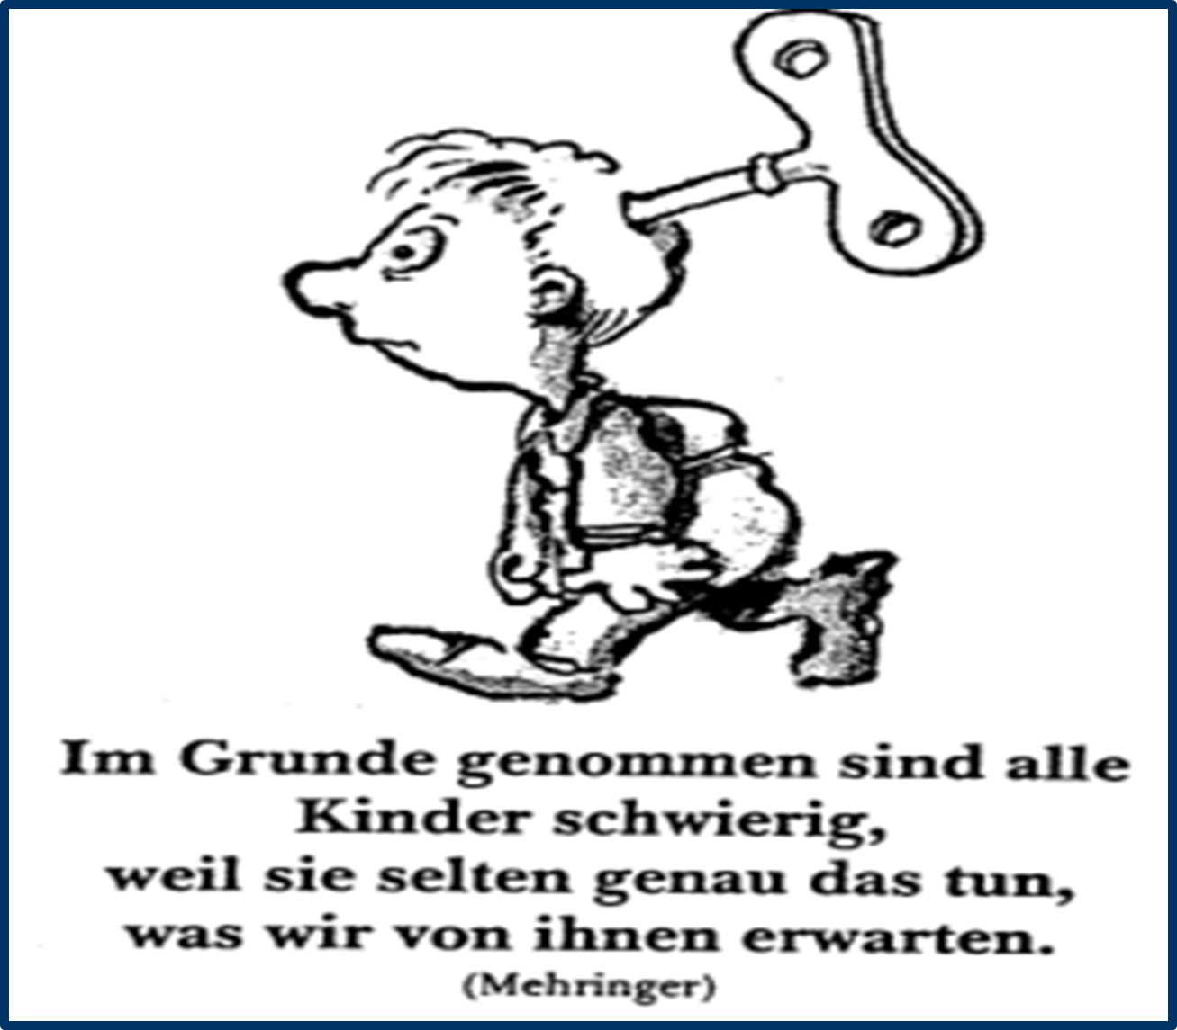
VIELEN DANK FÜR IHRE AUFMERKSAMKEIT

